Slide 1


Preparando O Corpo, A Alma E O Espírito Para A Eternidade

Slide 2
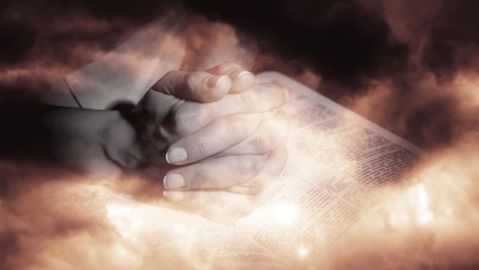
TEMA CENTRAL E ÊNFASE ESCATOLÓGICA
Santificação como preparação escatológica integral (1Ts 5.23) – Envolve todo o ser: corpo, alma e espírito
Unidade redimida do ser humano (Gn 2.7; Hb 4.12) – Antropologia bíblica integrada
Eternidade como destino revelado (Jo 14.1–3) – Promessa objetiva, não simbólica
Escatologia como formadora da ética cristã (2Pe 3.11)
Ênfase assembleiana: iminência da volta de Cristo (Ap 22.12)

Slide 3

TEXTO ÁUREO
• Cidadania celestial (politeuma) – Pertencimento definitivo ao Reino de Deus (Ef 2.19)
• Contraste entre o terreno e o eterno (Hb 11.13–16)
• Esperança futura orienta a vida presente (Cl 3.1–4)
• Escatologia prática em Paulo (Rm 13.11–14)
• Patrística: Agostinho e a distinção entre as duas cidades

Slide 4
VERDADE PRÁTICA
• Redenção integral do ser humano (Rm 8.23)
• Glorificação futura como base da santificação presente (1Jo 3.2–3)
• Ressurreição como continuidade transformada (1Co 15.42–44)
• Valor do corpo na obra redentora (1Co 6.19–20)
• Rejeição do dualismo espiritualista

Slide 5

OBJETIVOS DA LIÇÃO
• Desenvolver esperança escatológica contínua (Tt 2.11–13)
• Alertar contra desvios doutrinários modernos (Ef 4.14)
• Ensinar santificação progressiva e integral (2Co 7.1)
• Formar caráter cristão com visão eterna (Rm 12.1–2)
• Educação cristã orientada pela glória futura (Cl 1.27)

Slide 6

INTRODUÇÃO ANTROPOLÓGICA
• Criação do homem à imagem de Deus (Gn 1.26–27)
• Unidade tricotômica funcional (1Ts 5.23)
• Impacto da queda sobre todo o ser (Rm 5.12)
• Redenção restauradora em Cristo (1Co 6.11)
• Escatologia como consumação da redenção (Ap 21.1–4)

Slide 7
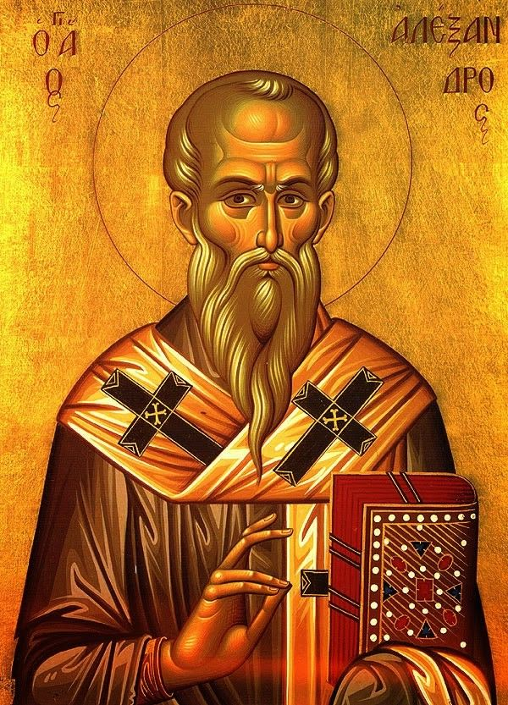
SANTIFICAÇÃO E ETERNIDADE
• Santidade como requisito para ver Deus (Hb 12.14)
• Vida santa como antecipação do porvir (Fp 1.6)
• Chamado à separação do pecado (1Pe 1.15–16)
• Patrística: Atanásio e a participação na vida divina
• Santidade como vocação escatológica (Rm 6.22)

Slide 8

O ALVO CELESTIAL
• Pecado como desvio do propósito eterno (Is 53.6)
• Nova vida redefine prioridades (Mt 6.33)
• Esperança guardada nos céus (Cl 1.5)
• Fidelidade às promessas de Deus (Hb 10.23)
• Olhar além do visível (2Co 4.18)

Slide 9
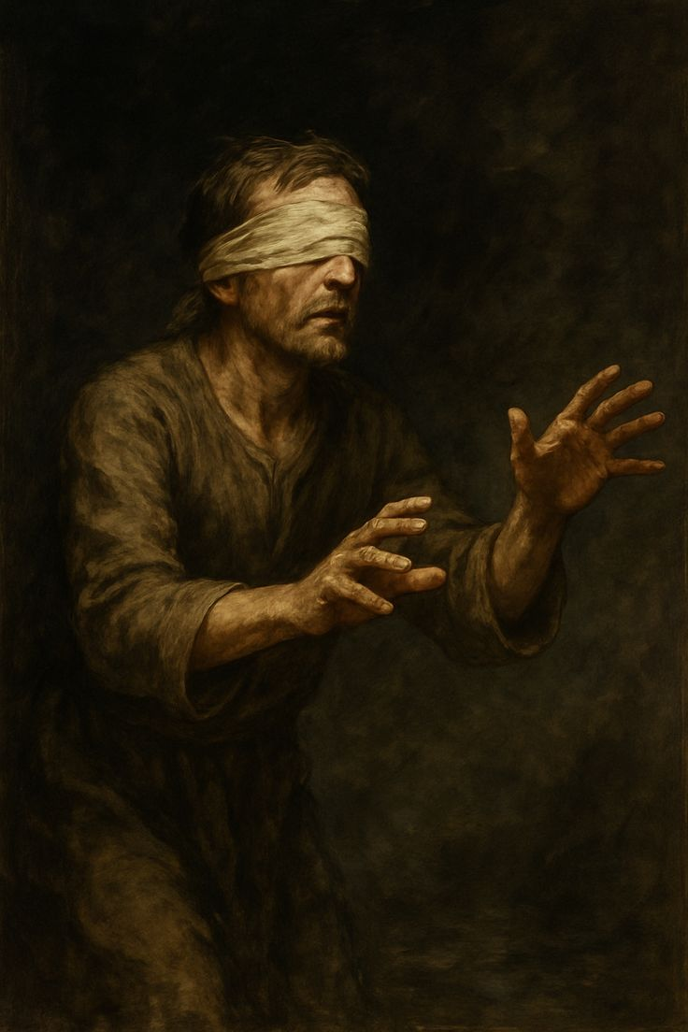
ESTRATÉGIA DO ENGANO
• Cegueira espiritual promovida por Satanás (2Co 4.4)
• Autonomia humana como falsa promessa (Gn 3.5)
• Materialismo e perda da perspectiva eterna (Lc 12.15–21)
• Vigilância doutrinária constante (1Tm 4.16)
• Preservação da esperança cristã (Jd 21)

Slide 10

OPOSIÇÕES À VISÃO CELESTIAL
• Tentação de Cristo: reinos terrenos (Mt 4.8–10)
• Reino de Cristo não limitado a este mundo (Jo 18.36)
• Rejeição do messianismo político (Lc 19.11)
• Missão espiritual da Igreja (At 1.8)
• Busca da cidade futura (Hb 13.14)

Slide 11
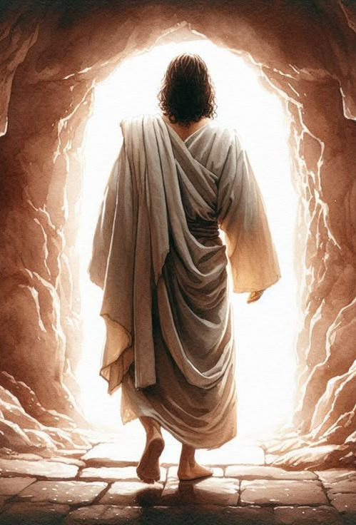
NEGAÇÃO DA RESSURREIÇÃO
• Influência filosófica em Corinto (1Co 15.12)
• Consequências da negação da eternidade (1Co 15.17)
Entenda...
• Ressurreição como fundamento da fé (1Co 15.20)
• Esperança que sustenta a ética cristã (1Co 15.58)
• Defesa apostólica da ressurreição literal

Slide 12
INIMIGOS DA CRUZ
• Apego às coisas terrenas (Fp 3.18–19)
• Prazer elevado à condição de ídolo (Rm 16.18)
Entenda ...
• Cruz como morte do velho homem (Gl 5.24)
• Glória futura versus glória presente (Rm 8.18)
• Santificação como resistência espiritual (1Pe 2.11)

Slide 13
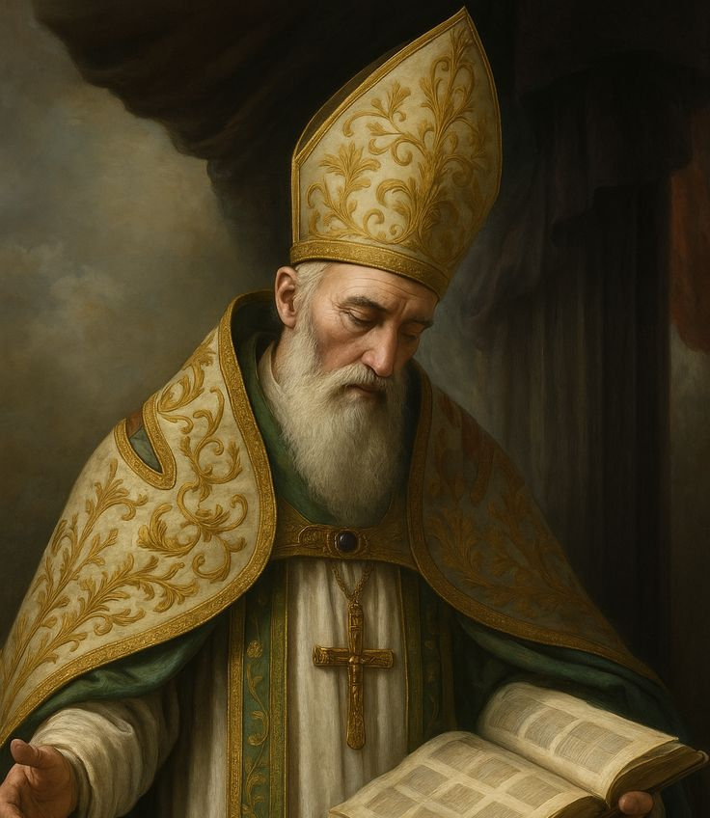
CIDADANIA CELESTIAL
• Transformação do corpo na vinda de Cristo (Fp 3.21)
• Promessa do corpo glorificado (1Jo 3.2)
• Continuidade e transformação do ser (1Co 15.49)
• Patrística: Irineu e a defesa da ressurreição literal
• Esperança concreta da Igreja (Rm 8.11)

Slide 14
SINOPSE I
• Esperança como âncora da alma (Hb 6.19)
• Santificação sustentada pela promessa futura (1Jo 3.3)
• Vida orientada pelo que é eterno (Cl 3.2)
• Vigilância diante da volta de Cristo (Mt 24.42)
• Igreja separada e expectante

Slide 15
CRISTIANISMO SECULARIZADO
• Aparência de piedade sem poder (2Tm 3.5)
• Substituição do espiritual pelo pragmatismo (1Co 2.4–5)
• Paralelo com os dias de Noé e Ló (Lc 17.26–30)
• Filosofias humanas infiltradas na fé (Cl 2.8)
Precisamos: Da preservação do sobrenatural (Mc 16.17)

Slide 16

TEOLOGIA PÚBLICA
• Tentação de politizar a missão da Igreja (Jo 6.15)
• Armas espirituais do cristão (2Co 10.4–5)
• Confronto bíblico ao pecado (Ef 5.11)
• Centralidade da salvação (1Co 1.21)
• Escatologia como eixo da missão

Slide 17
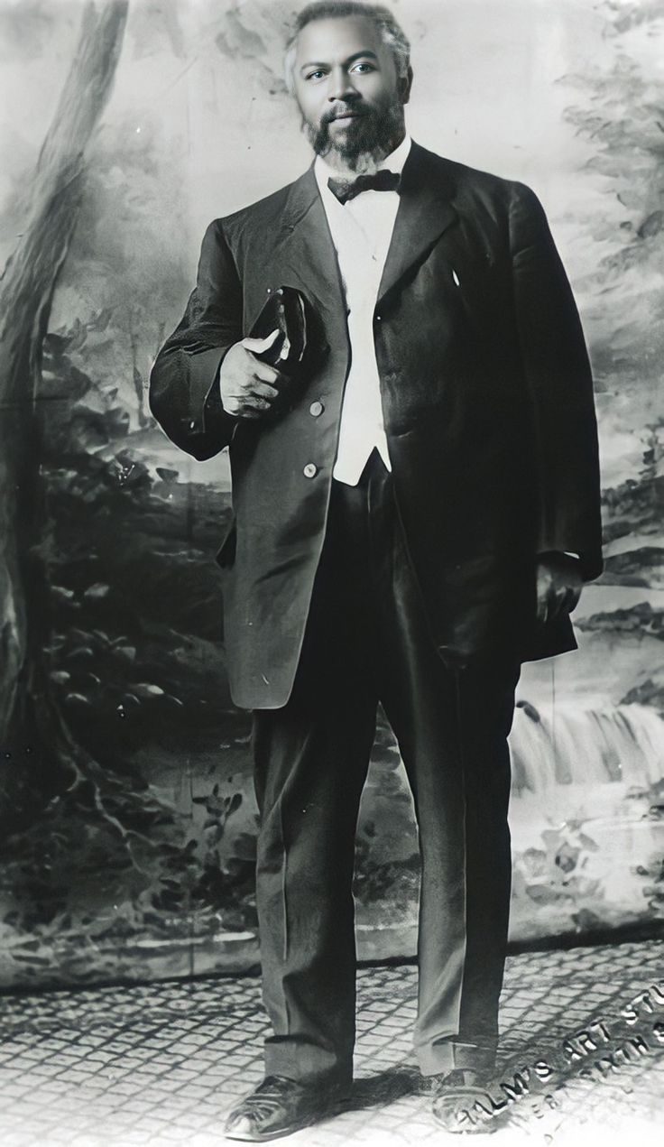
OPOSIÇÃO AO DISCURSO SEM PRÁTICA
• Chamado à obediência prática (Tg 1.22)
• Fé viva demonstrada por obras (Tg 2.17)
• Valorização da tradição apostólica (2Ts 2.15)
• Pentecostalismo vivido no cotidiano (At 2.42–47)
• Simplicidade acompanhada de poder (1Co 4.20)

Slide 18
PERDA DA IMINÊNCIA
• Questionamento da promessa da volta (2Pe 3.4)
• Relaxamento moral decorrente (Mt 24.48–49)
PRECISAMOS:
• Esperança que purifica o crente (1Jo 3.3)
• Vigilância e oração constantes (Lc 21.36)
• Igreja preparada como noiva (Ap 19.7)

Slide 19
PROSPERIDADE E EXISTENCIALISMO
• Esperança limitada às conquistas terrenas (1Tm 6.9)
• Frustração espiritual inevitável (Pv 13.12)
• Crítica paulina ao hedonismo (1Co 15.32)
ENTENDA...
• Eternidade relativiza o sofrimento (2Co 4.17)
• Acúmulo de tesouros no céu (Mt 6.19–21)

Slide 20
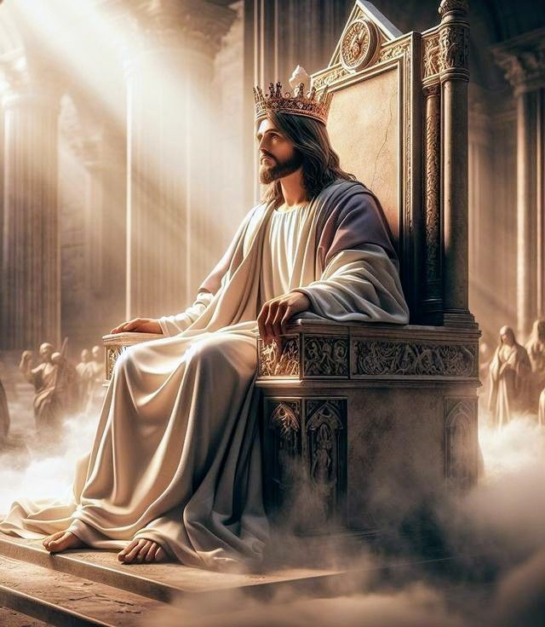
AMILENISMO E ENGAJAMENTO
• Negação do Arrebatamento da Igreja (1Ts 4.16–17)
• Confiança excessiva nos sistemas humanos (Sl 146.3)
ENTENDA...
• Reino milenar literal prometido (Ap 20.1–6)
• Esperança bem-aventurada pré-milenista (Tt 2.13)
• Prioridade da missão evangelística (Mt 28.19)

Slide 21
CHAMADO AO ARREPENDIMENTO
• Mensagem central da pregação apostólica (At 3.19)
• Conversão antecede transformação social (Rm 10.13–15)
• Urgência do tempo presente (2Co 6.2)
• Igreja como sentinela espiritual (Ez 33.7)
• Santificação como fruto da conversão (At 26.18)

Slide 22
SINOPSE II
Desvios teológicos comprometem a missão (Cl 2.18)
• Enfraquecimento do fervor espiritual (Ap 2.4)
• Negligência da santificação (Hb 12.15)
• Obscurecimento da esperança cristã (Lm 3.18)
• Necessidade de vigilância doutrinária (1Tm 6.20)

Slide 23
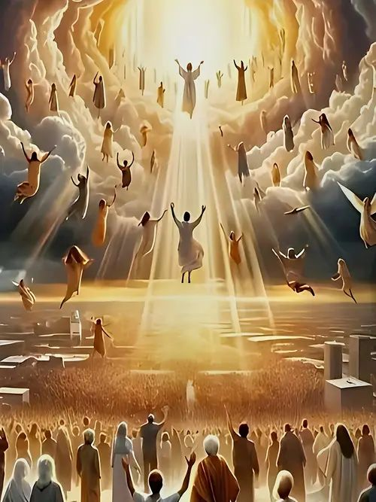
PRONTOS PARA O RETORNO
• Santificação vinculada à Parousia (1Ts 5.23)
• Vida cristã pessoal e comunitária (Ef 4.1–3)
• Espera vigilante (Mt 25.13)
• Deus preserva os santos (Jd 24)
• Fidelidade até a vinda do Senhor (Ap 2.10)

Slide 24

DEVERES CRISTÃOS
• Testemunho por meio da conduta (Mt 5.16)
• Disciplina espiritual contínua (1Tm 4.7–8)
• Separação do mal (2Co 6.17)
• Comunhão edificadora (Hb 10.24–25)
• Santidade nas relações (Rm 12.10)

Slide 25
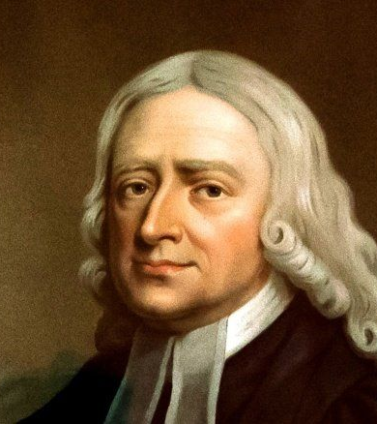
OBRA DIVINA NA SANTIFICAÇÃO
• Deus como agente da santificação (Fp 2.13)
• Graça que educa o crente (Tt 2.12)
• Cooperação responsável do cristão (Fp 2.12)
• Espírito Santo como santificador (2Ts 2.13)
• Fidelidade de Deus até o fim (1Ts 5.24)

Slide 26

CONSERVADOS IRREPREENSÍVEIS
• Perseverança até o fim (Mt 24.13)
• Vigilância espiritual constante (1Pe 5.8)
• Crescimento progressivo na santidade (Pv 4.18)
• Esperança como âncora da alma (Hb 6.19)
• Coroa reservada aos fiéis (2Tm 4.7–8)

Slide 27
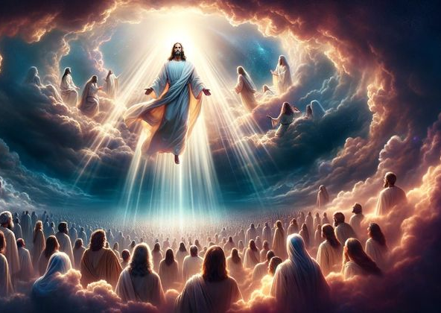
SANTIFICAÇÃO COMPLETA
• Espírito: comunhão com Deus (Jo 4.24)
• Alma: mente renovada (Rm 12.2)
• Corpo: instrumento de justiça (Rm 6.13)
• Amor integral a Deus (Lc 10.27)
• Glorificação futura do corpo (1Co 6.20)

Slide 28

IMPERFEIÇÃO E PROGRESSO
• Conflito entre carne e Espírito (Gl 5.17)
• Crescimento contínuo na graça (2Pe 3.18)
• Chamado ao aperfeiçoamento moral (Ap 22.11)
• Dependência da graça divina (2Co 12.9)
• Esperança da glorificação final (Rm 8.30)

Slide 29

MEIOS DA GRAÇA
• Palavra que santifica (Jo 17.17)
• Oração perseverante (Cl 4.2)
• Comunhão da Igreja (At 2.42)
• Vida no Espírito (Gl 5.16)
• Vontade de Deus: santificação (1Ts 4.3)

Slide 30


O SANGUE DE CRISTO
• Base da purificação (1Jo 1.7)
• Confissão que restaura (Pv 28.13)
• Consciência purificada (Hb 9.14)
• Redimidos pelo sangue do Cordeiro (Ap 7.14)
• Vitória espiritual final (Ap 12.11)

Slide 31
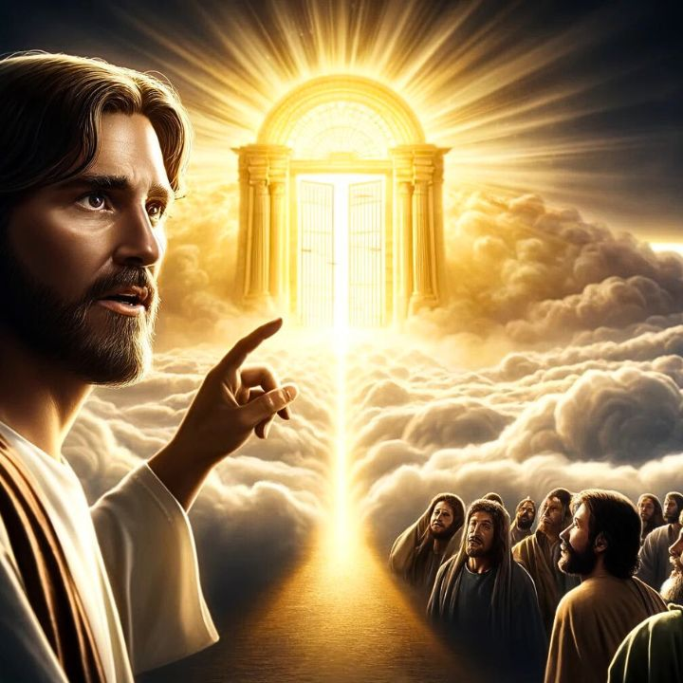
CONCLUSÃO
• Santificação integral do crente (1Ts 5.23)
• Esperança viva e segura (1Pe 1.3–5)
• Igreja apresentada sem mácula (Ef 5.27)
• Vida eterna como herança (Jo 5.24)
• Clamor escatológico da Igreja: "Vem, Senhor Jesus" (Ap 22.20)

Slide 32

PARA O PRÓXIMO TRIMESTRE...
Adquira a obra do Pastor Emerson Santos, “Deus em Três Pessoas”, um conteúdo sólido, bíblico e profundamente fiel à doutrina cristã histórica. Trata-se de um material cuidadosamente elaborado, que será excelente subsídio para a próxima lição, enriquecendo o ensino e fortalecendo a compreensão da Trindade à luz das Escrituras.

Slide 33
Ao adquirir este livro, você não apenas qualifica ainda mais suas aulas, mas também apoia o ministério de um servo de Deus comprometido com a sã doutrina e com a edificação da Igreja. É um investimento que frutifica tanto no crescimento pessoal quanto no ensino coletivo.

